Slide 1
循环神经网络

Slide 2
目录
1
循环神经网络概述
2
简单循环网络
3
长短期记忆网络

Slide 3
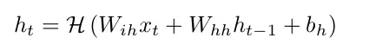
循环神经网络概述
RNN是一类扩展的人工神经网络，它是为了对序列数据进行建模而产生的。
针对对象：序列数据。例如文本，是字母和词汇的序列；语音，是音节的序列；视频，是图像的序列；气象观测数据，股票交易数据等等，也都是序列数据。
核心思想：样本间存在顺序关系，每个样本和它之前的样本存在关联。通过神经网络在时序上的展开，我们能够找到样本之间的序列相关性。

Slide 4
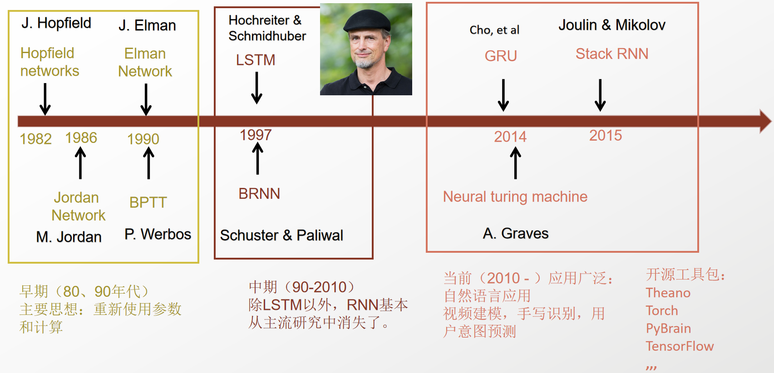
循环神经网络发展历史
Notes:
约翰·霍普菲尔德 (John Hopfield)在2024年获得物理奖，于尔根·施密德胡伯（Jürgen Schmidhuber）

Slide 5
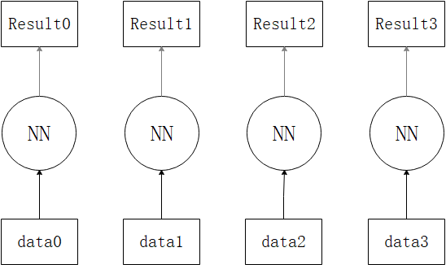
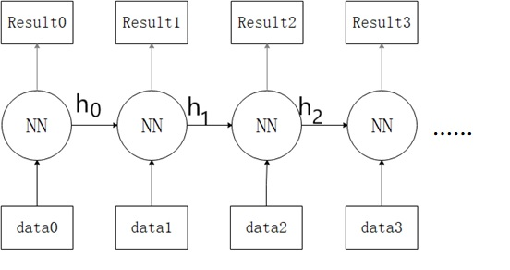
RNN模型与传统网络对比
图1：简单传统神经网络
图2：简单RNN模型

Slide 6
目录
1
循环神经网络概述
2
简单循环网络
3
长短期记忆网络

Slide 7
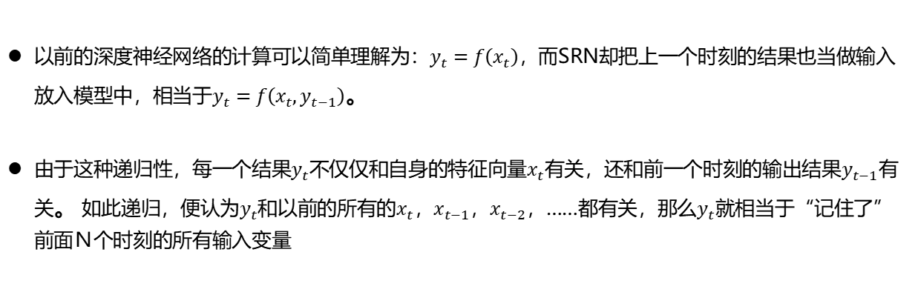
简单循环网络（SRN）
SRN考虑了时序信息，当前时刻的输出不仅和当前时刻的输入有关，还和前面所有时刻的输入有关。SRN是RNN结构中最简单的一种，相对于传统的两层全连接前馈网络，它仅仅在全连接层添加了时序反馈连接。
以前的深度神经网络的计算可以简单理解为：$y_{t}=f\left(x_{t}\right)$，而SRN却把上一个时刻的结果也当做输入放入模型中，相当于$y_{t}=f\left(x_{t},y_{t−1}\right)$。
由于这种递归性，每一个结果$y_{t}$不仅仅和自身的特征向量$x_{t}$有关，还和前一个时刻的输出结果$y_{t−1}$有关。如此递归，便认为$y_{t}$和以前的所有的$x_{t}$，$x_{t−1}$，$x_{t−2}$，……都有关，那么$y_{t}$就相当于“记住了”前面Ｎ个时刻的所有输入变量

Slide 8
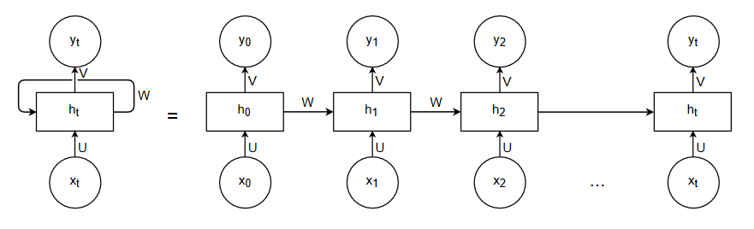
简单循环网络（SRN）
完成实训一
图3：简单循环网络

Slide 9
目录
1
循环神经网络概述
2
简单循环网络
3
长短期记忆网络

Slide 10
双向循环网络
双向RNN是考虑到了前后的“记忆”，能够更好的关联到前后的信息。双向RNN结合时间上从序列起点开始移动的RNN和另一个时间上从序列末尾开始移动的RNN。
例如：
我肚子____，我要去看医生。
我肚子____，我要去吃饭。
加入反向的循环网络，计算机就会知道第一条可能要填的是“痛”、“不舒服”等，第二条可能要填的是“饿了”。

Slide 11
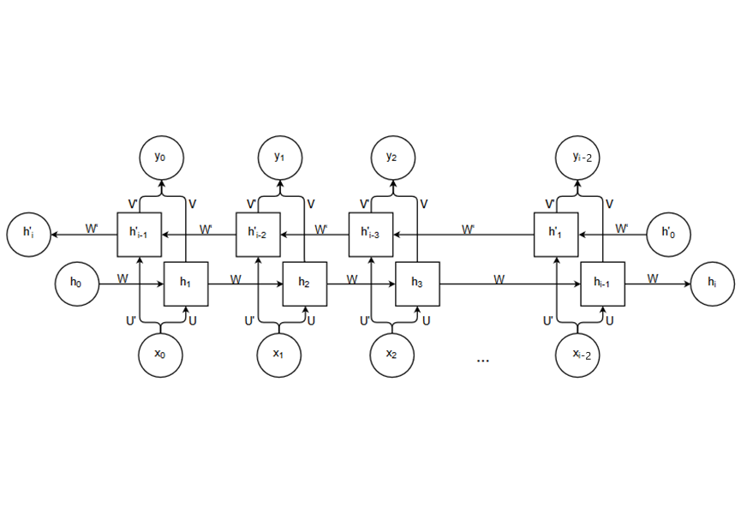
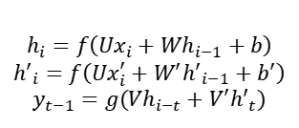
双向循环网络
图4：双向循环网络
$$h_{i}=f\left({Ux}_{i}+Wh_{i−1}+b\right)$$
$${h^{′}}_{i}=f\left(Ux_{i}^{′}+W^{′}{h^{′}}_{i−1}+b^{′}\right)$$
$$y_{t−1}=g(Vh_{i−t}+V^{′}{h′}_{t})$$
表达式：

Slide 12
长短期记忆网络
序列网络在实际运用中，往往会出现“梯度消失”的现象。这会导致RNN在实际上只能学习到短期的依赖关系，对于长距离的依赖关系，传统的RNN是难以进行学习的，这样的问题称为长期依赖问题（Long-Term Dependencies Problem）。
长短期记忆网络是RNN的一种变体，以改变传播结构来解决长期依赖问题。区别于传统的RNN使用链式法则使得梯度连乘最终导致梯度消失，LSTM将梯度变为累加的形式，从而避免类似问题的发生。LSTM的关键就是细胞状态，LSTM中的一系列操作都是为了更新细胞状态，这个细胞状态将贯穿于整个LSTM的结构。

Slide 13
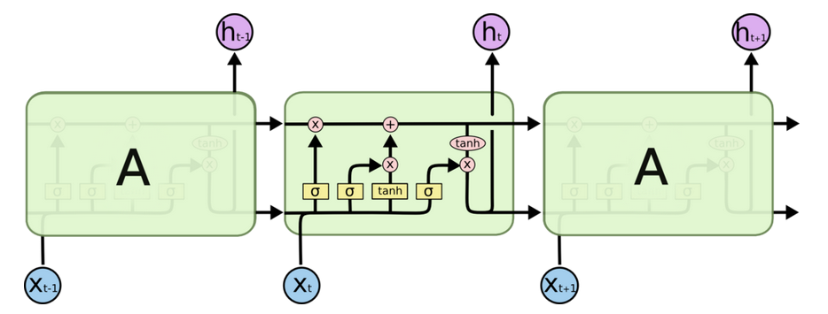
长短期记忆网络
图4：LSTM结构
LSTM中的“门”是一种“软门”，它的取值范围在(0,1)之间，表示以一定的比例允许信息通过。这里的一个“门”是由sigmoid函数和一个乘法操作组成
LSTM中的三个“门”分别是：
遗忘门：决定上个时刻的细胞状态中有多少信息要被遗忘；
输入门：决定这个时刻的输入中有多少信息要被更新到细胞状态中；
输出门：决定当前时刻的细胞状态中有多少信息要被输出。
完成实训二

Slide 14
作业
完成实训内容，上传结果到学习通（成绩和准确率挂钩）。

